Slide 1
Věznice Valdice

Slide 2
Vývoj stavu vězněných osob ve věznicích v letech 2005 až 2015 (k 31.12.)
Vězněné osoby | 2005 | 2006 | 2007 | 2008 | 2009 | 2010 | 2011 | 2012 | 2013 | 2014 | 2015
obvinění | 2 860 | 2 399 | 2 254 | 2 402 | 2 360 | 2 443 | 2 613 | 2 183 | 2 308 | 2 185 | 1 960
odsouzení | 16 077 | 16 179 | 16 647 | 18 100 | 19 374 | 19 449 | 20 541 | 20 429 | 14 301 | 16 433 | 18 850
chovanci | ---- | ---- | ---- | ---- | ---- | ---- | ---- | ---- | ---- | 40 | 56
celkem | 18 937 | 18 578 | 18 901 | 20 502 | 21 734 | 21 892 | 23 154 | 22 612 | 16 609 | 18 658 | 20 866

Slide 3
Vývoj stavu vězněných osob ve věznicích zařazených do práce v letech 2005 až 2015 (k 31.12.)
Zaměstnanost | 2005 | 2006 | 2007 | 2008 | 2009 | 2010 | 2011 | 2012 | 2013 | 2014 | 2015
celkem ods. | 16 077 | 16 179 | 16 647 | 18 100 | 19 374 | 19 449 | 20 541 | 20 429 | 14 301 | 16 433 | 18 850
% zaměstnanosti | 45,07 | 46,87 | 59,21 | 60,09 | 57,99 | 62,35 | 59,63 | 58,83 | 66,35 | 60,97 | 55,02

Slide 4
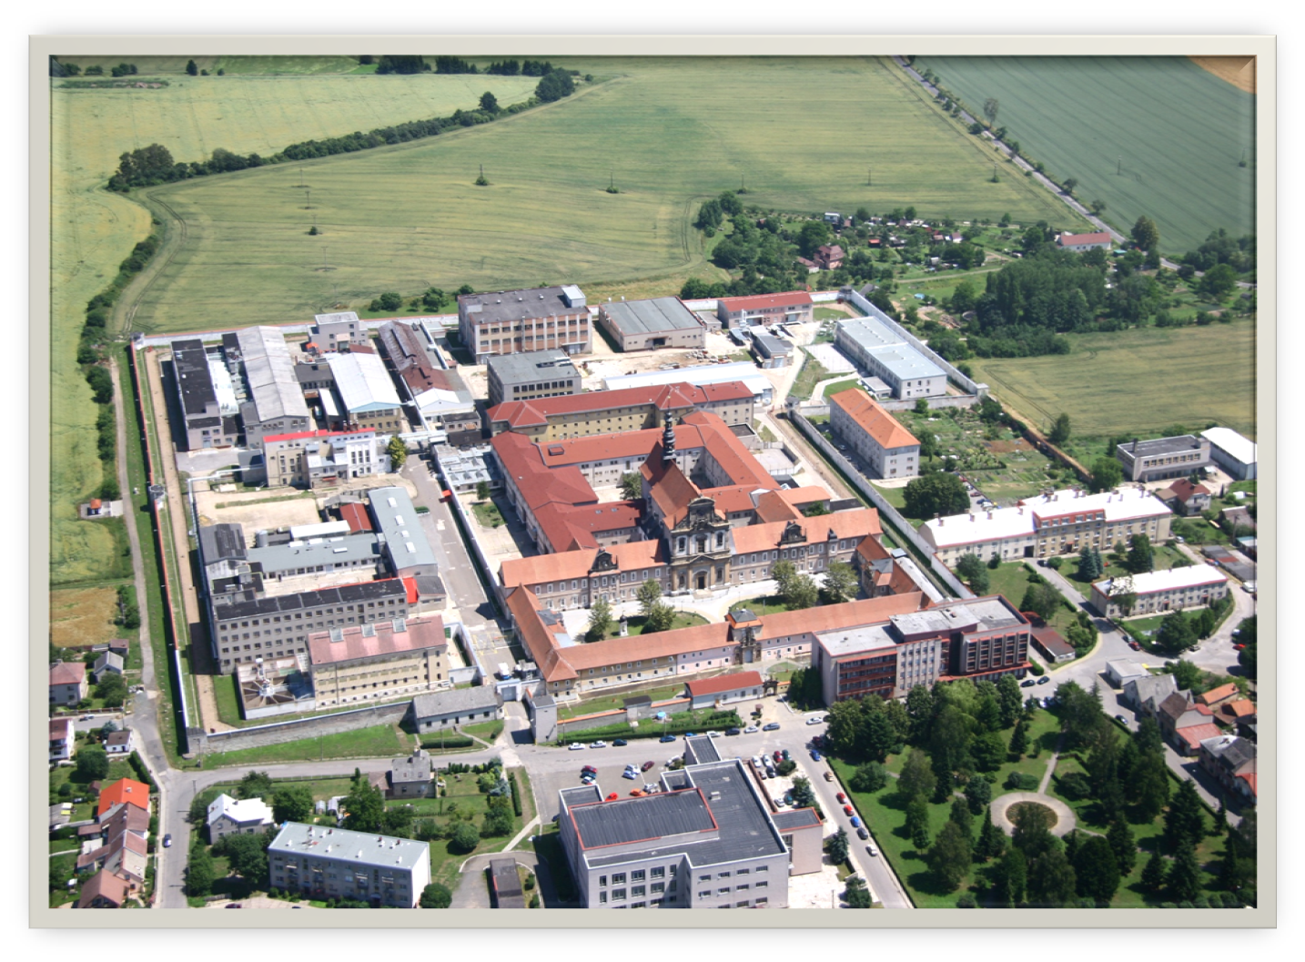

Slide 5
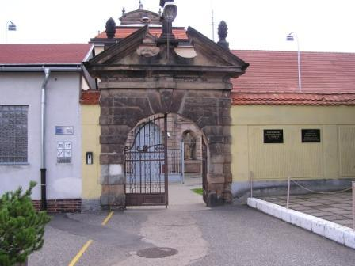
ZÁKLADNÍ INFORMACE O VĚZNICI VALDICE
Věznice se nachází v prostoru bývalého kartuziánského kláštera, založeného v roce 1627. Objekt kostela Sv. Josefa je považován za památku 1. kategorie. V roce 1857 zde byla zřízena věznice pro nejtěžší zločince. V dnešní době zaujímá rozloha téměř 10 ha, svou plochou i počtem odsouzených patří k největším věznicím. Věznice má vlastní kotelnu i vrt na vodu.

Slide 6
ZÁKLADNÍ INFORMACE O VĚZNICI VALDICE
Ubytovací kapacita: 1.095 odsouzených mužů
Složení vězňů: doživotně odsouzení, výjimečné tresty, muži s delšími tresty, recidivisté, nebezpeční vězni
Počet zaměstnanců: 256 příslušníků, 178 občan. zaměstnanců = 434 celkem
Rozpočet věznice: 254 647 990,- Kč
Počet zaměstnaných vězňů: 364 = 43,6%

Slide 7
Vývoj stavu vězněných osob ve Věznici Valdice v letech 2005 až 2015 (k 31.12.)
Vězněné osoby | 2005 | 2006 | 2007 | 2008 | 2009 | 2010 | 2011 | 2012 | 2013 | 2014 | 2015
celkem ods. ve Valdicích | 1 182 | 1 153 | 1 121 | 1 114 | 1 150 | 1 146 | 1 173 | 1 140 | 940 | 854 | 920

Slide 8
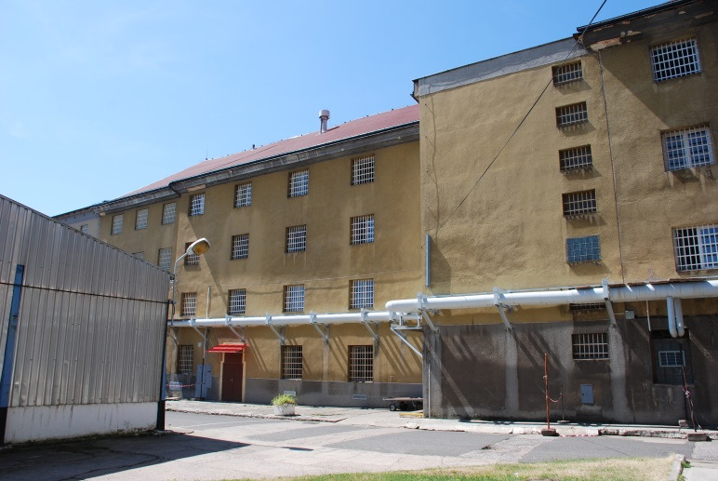
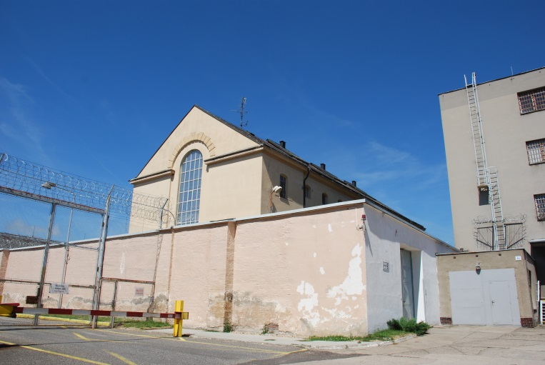
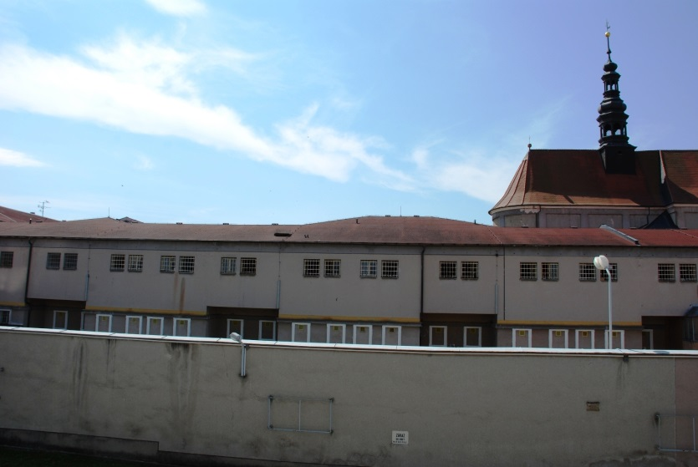
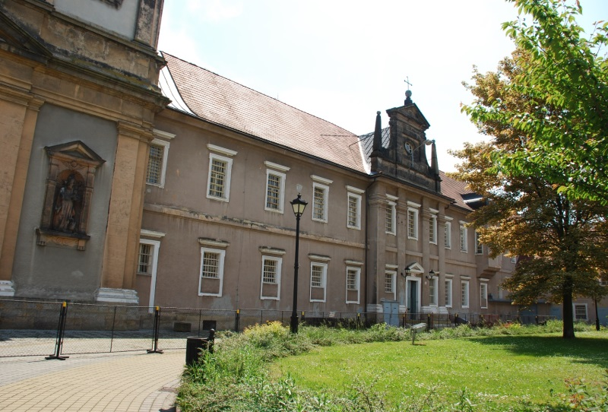
Ubytovny odsouzených

Slide 9
Vývoj stavu vězněných osob ve Věznici Valdice zařazených do práce v letech 2005 až 2015 (k 31.12.)
Vězněné osoby | 2005 | 2006 | 2007 | 2008 | 2009 | 2010 | 2011 | 2012 | 2013 | 2014 | 2015
celkem ods. ve Valdicích | 1 182 | 1 153 | 1 121 | 1 114 | 1 150 | 1 146 | 1 173 | 1 140 | 940 | 854 | 920
% zaměstnanosti ve Valdicích | 60,3 | 60,5 | 60,3 | 60,8 | 52 | 65 | 62,5 | 64,3 | 70 | 60,97 | 55,02
% zaměstnanosti ve VS ČR | 45,07 | 46,87 | 59,21 | 60,09 | 57,99 | 62,35 | 59,63 | 58,83 | 66,35 | 60,97 | 55,02

Slide 10
ZAMĚSTNÁVÁNÍ
Formy zaměstnávání ve Vězeňské službě:
zaměstnávání ve vnitřních provozech věznice
zaměstnávání u cizích subjektů na základě Smlouvy o zařazení odsouzených do práce a to pouze v areálu věznice
zaměstnávání prostřednictvím provozovny Střediska hospodářské činnosti
vlastní výroba

Slide 11
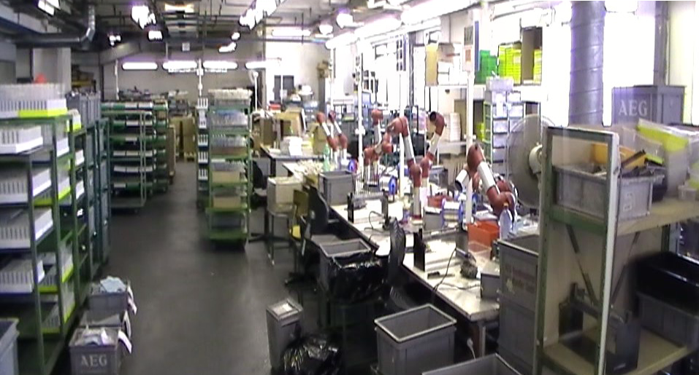
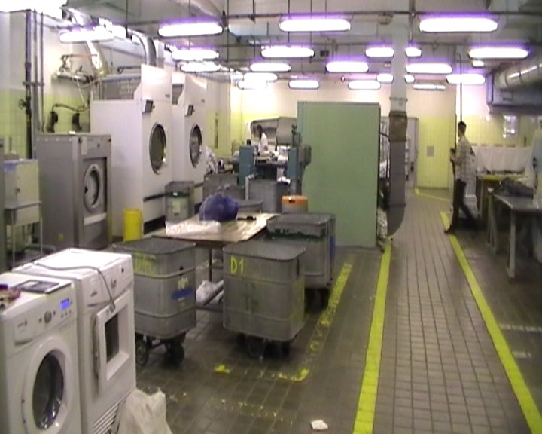
ZAMĚSTNÁVÁNÍ
Formy zaměstnávání ve Věznici Valdice:
zaměstnávání ve vnitřních provozech věznice
zaměstnávání u cizích subjektů na základě Smlouvy o zařazení odsouzených do práce a to pouze v areálu věznice
zaměstnávání prostřednictvím provozovny Střediska hospodářské činnosti

Slide 12
ZAMĚSTNÁVÁNÍ
Srovnání průměrného počtu zaměstnaných odsouzených ve Věznici Valdice podle forem zaměstnávání v letech
2014 - 2016
 | 1. pol. 2014 | 2. pol. 2014 | 1. pol. 2015 | 2. pol. 2015 | 1. pol. 2016
Cizí subjekty | 333 | 257 | 181 | 178 | 149
Vnitřní režie | 117 | 115 | 117 | 121 | 126
SHČ | 50 | 46 | 66 | 79 | 93

Slide 13
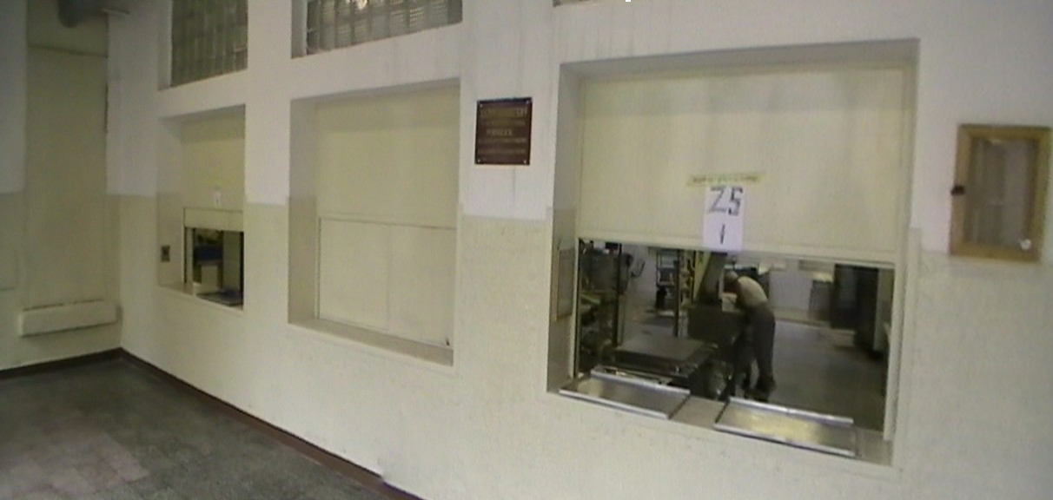
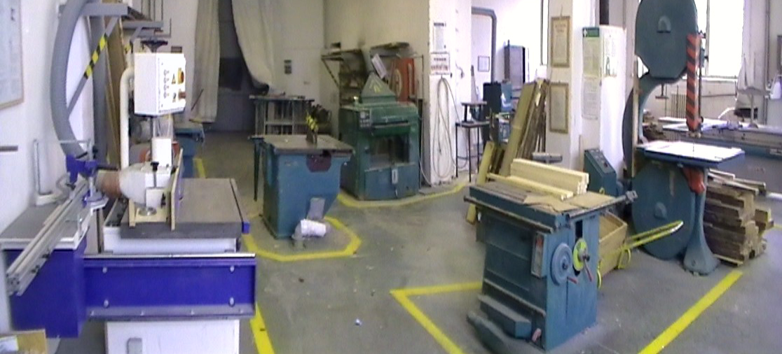
ZAMĚSTNÁVÁNÍ
Zaměstnávání ve vnitřních provozech věznice
zajištění běžného chodu věznice -
kuchyň vězeňská
intendanční sklady
prádelna
nádvorní parta
zámečnická dílna
truhlářská dílna

Slide 14
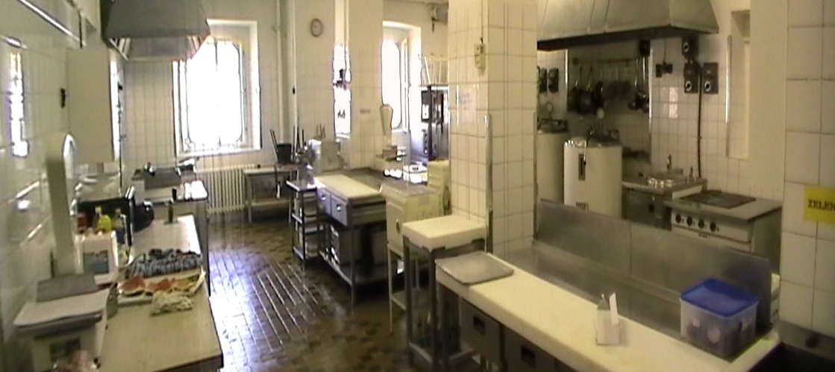
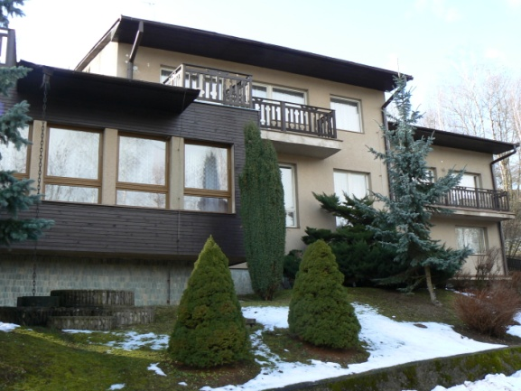
ZAMĚSTNÁVÁNÍ
Zaměstnávání odsouzených v dozoru
Odsouzení v dozoru jsou zaměstnáváni jak v objektu věznice, tak i na práce vně.
úklidové práce v okolí věznice, sportovního hřiště, kulturního domu, Tužína, ubytovny apod.
závodní kuchyně – mytí nádobí a obsluha jídelny

Slide 15
ZAMĚSTNÁVÁNÍ
Zaměstnávání prostřednictvím cizích subjektů
je prováděno na základě Smlouvy o zařazení odsouzených do práce v souladu s příslušnými ustanoveními Zákona o výkonu trestu odnětí svobody č. 169/1999 Sb. ve znění platných předpisů a Řádu výkonu trestu odnětí svobody (vyhl. MSp č. 378/2004 Sb.)
Nejedná se o klasický obchodní vztah. Režie ze smluvního vztahu je odváděna do státního rozpočtu.

Slide 16
ZAMĚSTNÁVÁNÍ
Zaměstnávání prostřednictvím provozovny SHČ
je prováděno na základě Smlouvy o dílo, kdy zaměstnanci věznice – provozovny SHČ se starají o provozní záležitosti (zakázky, kvalita, množství,...). Věznice zajišťuje požadovaný počet odsouzených, zajišťuje bezpečnost v rámci pracoviště. Provozovna prostřednictvím věznice vyplácí odsouzeným odměnu za práci, odvádí zdravotní a sociální pojištění, veškerý zisk z výroby náleží provozovně SHČ. Tento zisk je poté použit ve věznici pro její rozvoj.

Slide 17
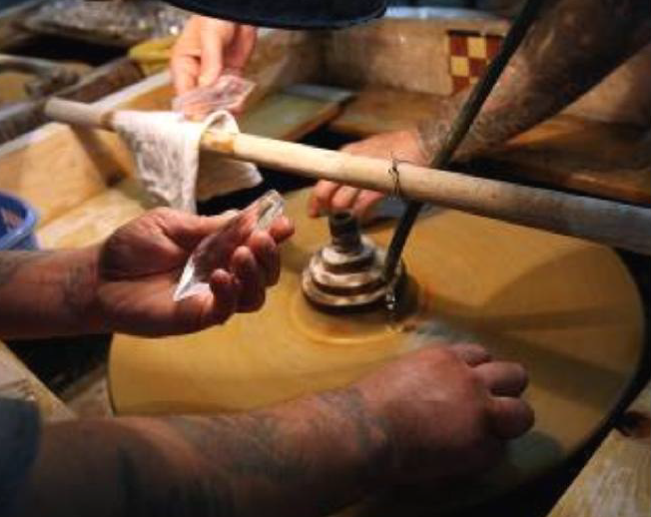
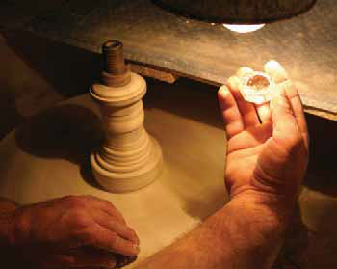
Ukázky různých druhů pracovních činností, které byly a jsou prováděné ve věznici
mačkání a broušení skla

Slide 18
Ukázky různých druhů pracovních činností, které byly a jsou prováděné ve věznici
mačkání a broušení skla

Slide 19
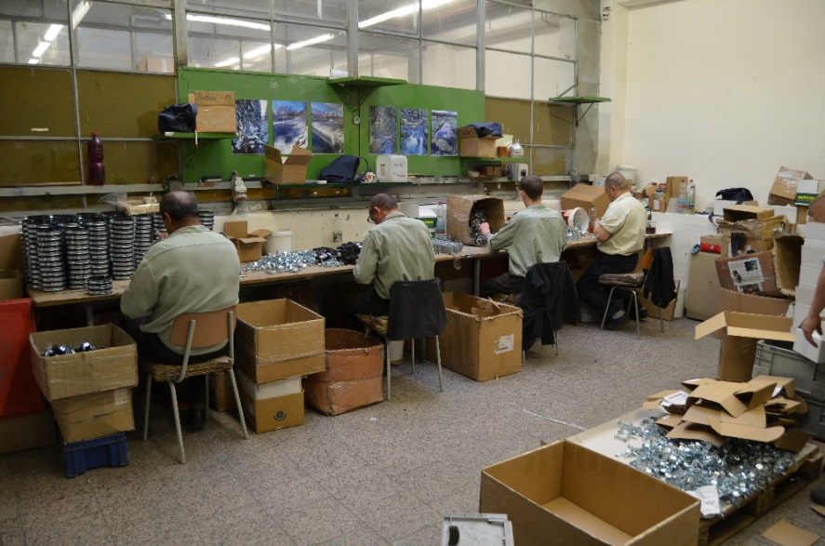
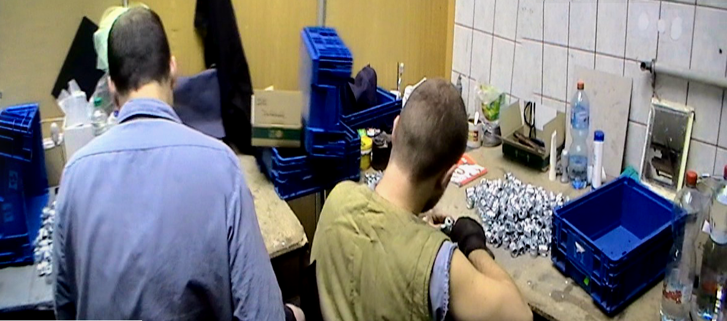
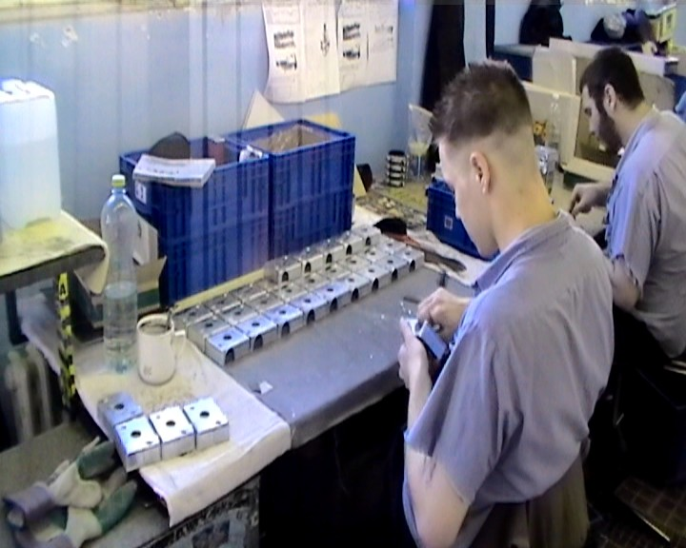
Ukázky různých druhů pracovních činností, které byly a jsou prováděné ve věznici
ruční montáž kovových objímek

Slide 20
Ukázky různých druhů pracovních činností, které byly a jsou prováděné ve věznici
výroba kondenzátorů

Slide 21
Ukázky různých druhů pracovních činností, které byly a jsou prováděné ve věznici
ve spolupráci s cizím subjektem zajišťování provozu kantýny ve věznici a zprostředkování nákupů zboží pro odsouzené.

Slide 22
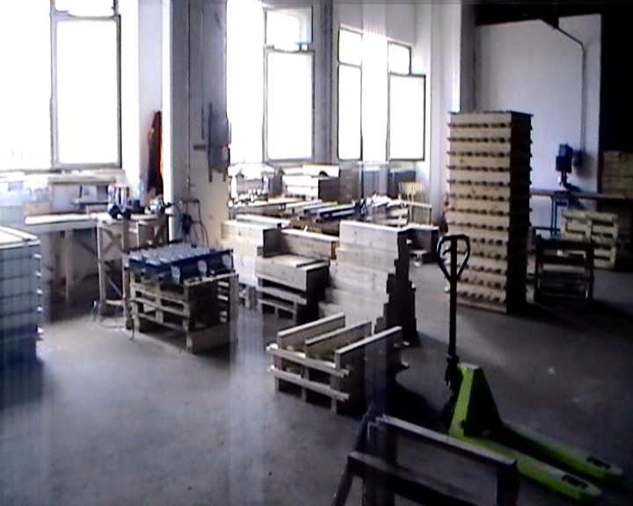
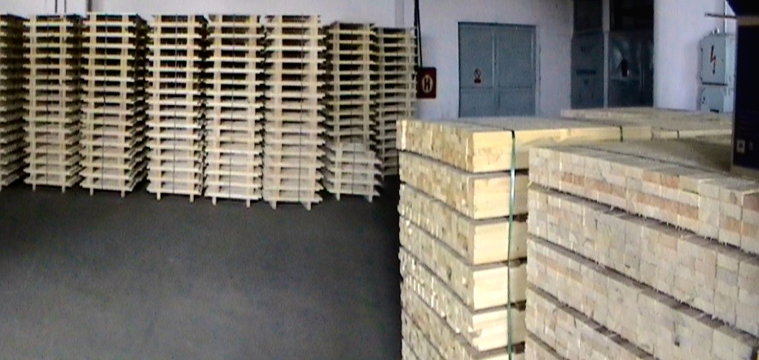
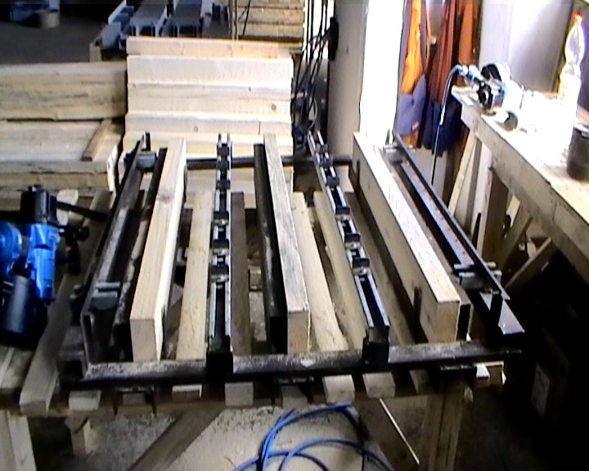
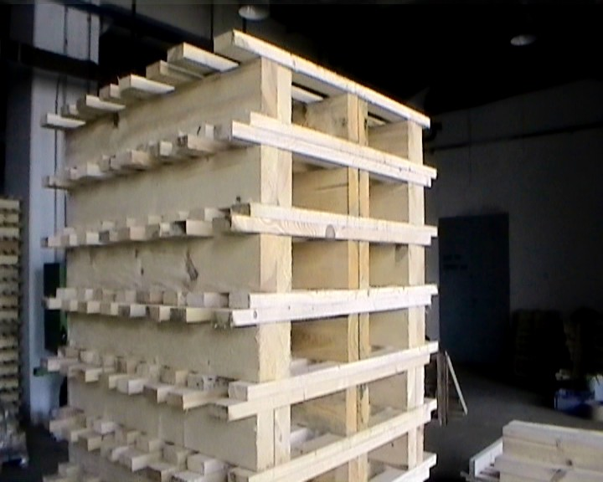
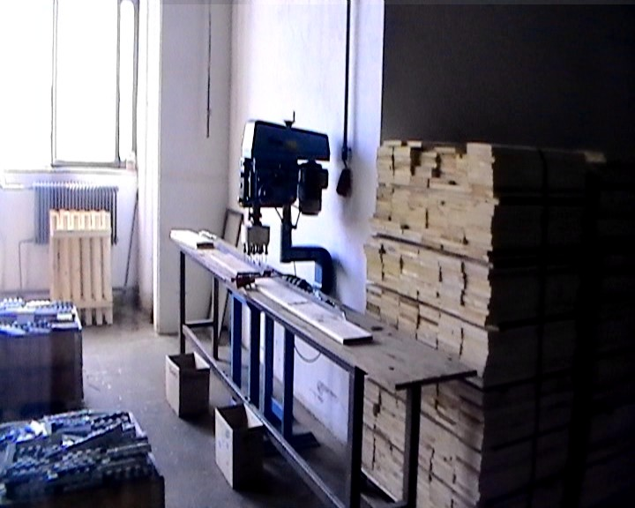
Ukázky různých druhů pracovních činností, které byly a jsou prováděné ve věznici
výroba dřevěných palet a ohrádek

Slide 23
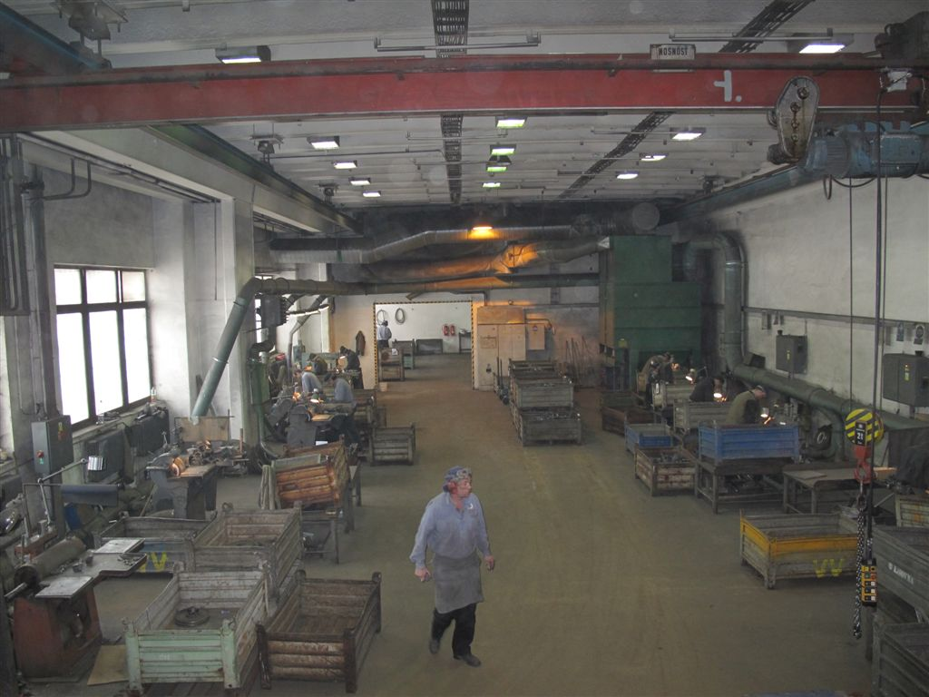
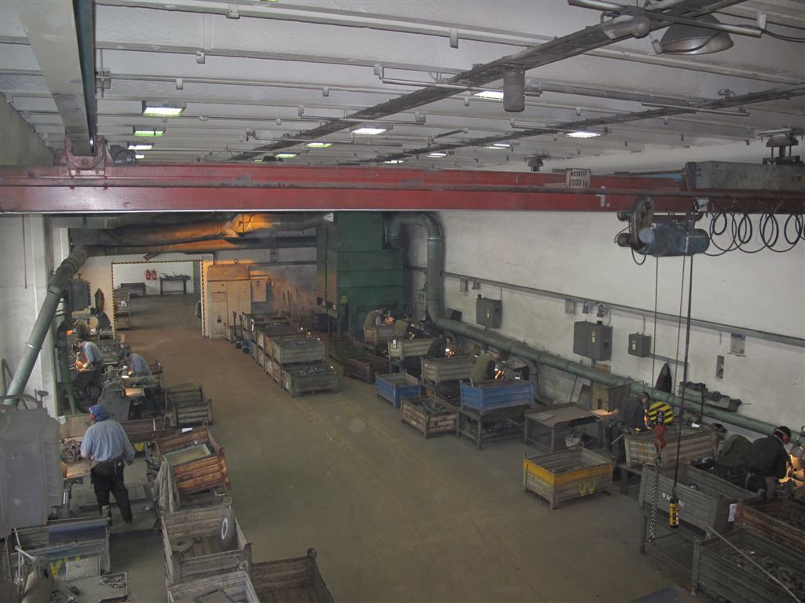
Ukázky různých druhů pracovních činností, které byly a jsou prováděné ve věznici
strojové broušení litinových odlitků

Slide 24
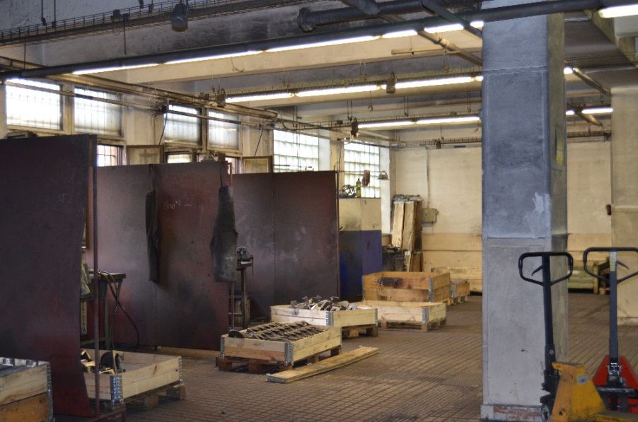
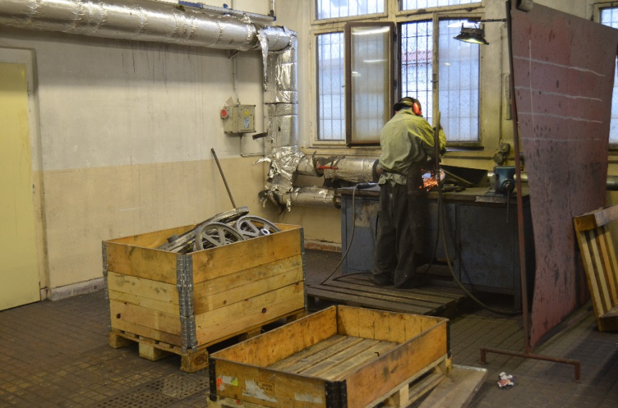
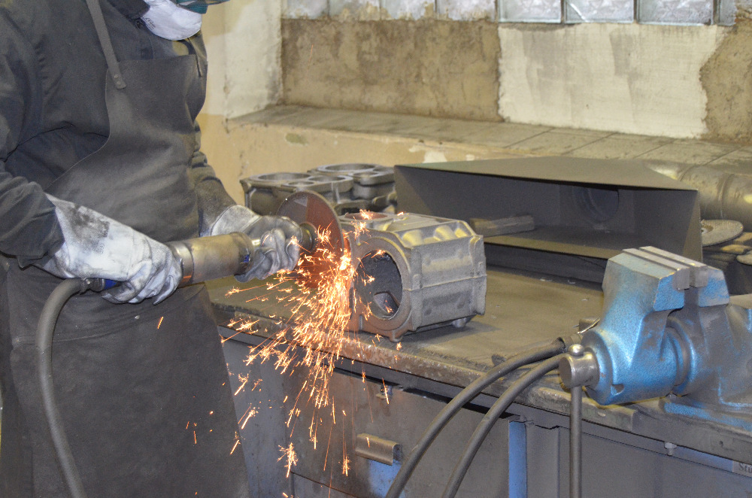
Ukázky různých druhů pracovních činností, které byly a jsou prováděné ve věznici
ruční broušení litinových odlitků

Slide 25
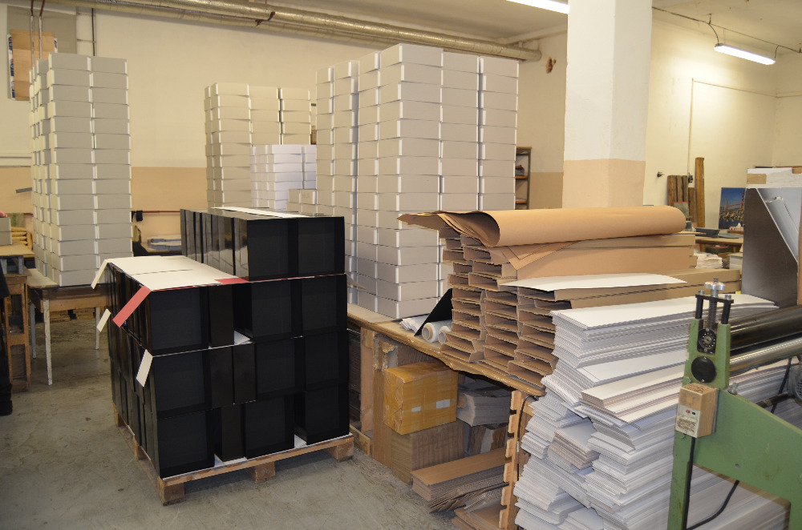
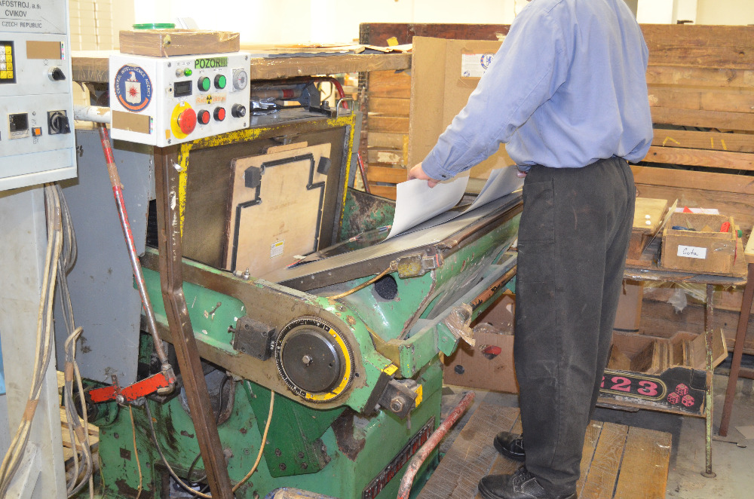
Ukázky různých druhů pracovních činností, které byly a jsou prováděné ve věznici
výroba papírové kartonáže

Slide 26
ZAMĚSTNÁVÁNÍ
Pracovní doba
Pracovní doba u odsouzených je stejná jako u ostatních zaměstnanců.
Délka stanovené pracovní doby je zákonná pracovní doba v týdnu a o jejím rozvržení rozhoduje ředitel věznice.

Slide 27
ZAMĚSTNÁVÁNÍ
Odměna za práci
Odměňování odsouzených se řídí nařízením vlády č.365/1999 Sb. o výši a podmínkách odměňování odsouzených osob zařazených do zaměstnání ve výkonu trestu odnětí svobody ve znění pozdějších předpisů.
Pracovní odměna se skládá z:
základní složka odměny
odměna za práci přesčas
příplatky (za práci ve svátek, v noci, ve ztíženém pracovním prostředí a za řízení určité svěřené pracovní skupiny nebo úseku práce
ohodnocení pracovního výkonu

Slide 28
Děkuji za pozornost
Ing. Světlana Mattiviová
vedoucí oddělení zaměstnávání vězněných osob a provozovny SHČ
Věznice Valdice
smattiviova@vez.val.justice.cz

